Slide 1
FÉLA2AA05 3. KAFLI
SAMFÉLAGIÐ
Hópverkefni

Slide 2
Hópvinna = 5 MÍN. + Hópstjóri og ritari!
A: UM ÁFENGISGILDRUNA
bls. 242-245
Lýsið í stuttu máli hvernig þeim einstaklingi líður sem „leikur“:
(a) fjölskylduhetjuna
og
(b) svarta sauðinn.
Hver er skoðun ykkar á alkóhólistafjölskyldunni?

Slide 3
Hópvinna = 5 MÍN. + Hópstjóri og ritari!
B: Tilraunafangelsi bls. 240-242
1. Út á hvað gekk tilraunin?
2. Hvað kom rannsakendum mest á óvart?
3. Hver er skoðun ykkar á þessari tilraun?

Slide 4
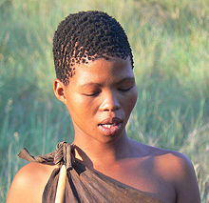
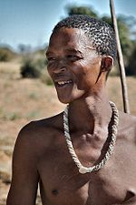
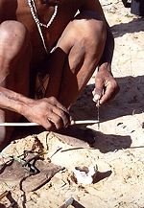
Hópvinna = 5 MÍN. + Hópstjóri og ritari!
C: NACIREMA-þjóðflokkurinn
bls. 237-240
1. Hver er munurinn á töfralæknum og heilögum mönnum?
2. Hvað einkennir viðhorf þeirra til eigin líkama?
3. Hvað kom ykkur mest á óvart við þessa frásögn?

Slide 5
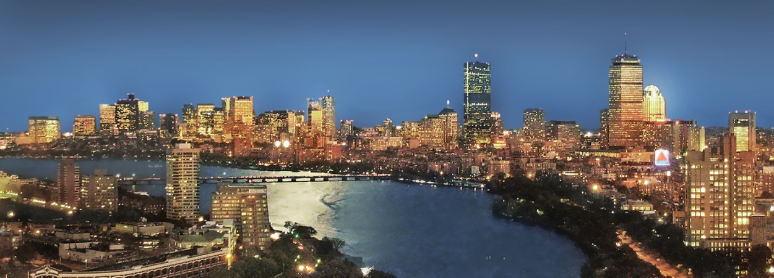
Hópvinna = 5 MÍN. + Hópstjóri og ritari!
D: Sagan af Enrico og Rico í Boston
bls. 245-247
1. Hver er munurinn á viðhorfi þeirra til vinnunnar?
2. Hver er munurinn á viðhorfi þeirra til fjölskyldunnar?
3. Hvað kom ykkur mest á óvart við þessa frásögn?

Slide 6
FÉLA2AA Samfélagið Hópvinna (Hx2) = 10 MÍN.
Ath. Hópstjóri (úr A) og ritari (úr B)!
Berið saman þessi tvö verkefni:
(a) alkóhólistafjölskyldan og (b) tilraunafangelsið?
(i) Hvað er líkt
og
(ii) Hvað er ólíkt?

Slide 7
FÉLA2AA Samfélagið Hópvinna (Hx2) = 10 MÍN.
Ath. Hópstjóri (úr C) og ritari (úr D)!
Berið saman þessi tvö verkefni;
(c) NACIREMA-þjóðflokkurinn og
(d) Sagan af Enrico og Rico í Boston
(i) Hvað er líkt
og
(ii) Hvað er ólíkt?

